Slide 1
前端深度学习的探索与应用
尹志刚

Slide 2
目录
1.深度学习的概念
2.浏览器端深度学习
3.浏览器端深度学习框架——TensorFlow.js
4. TensorFlow.js开源神经网络模型的应用

Slide 3
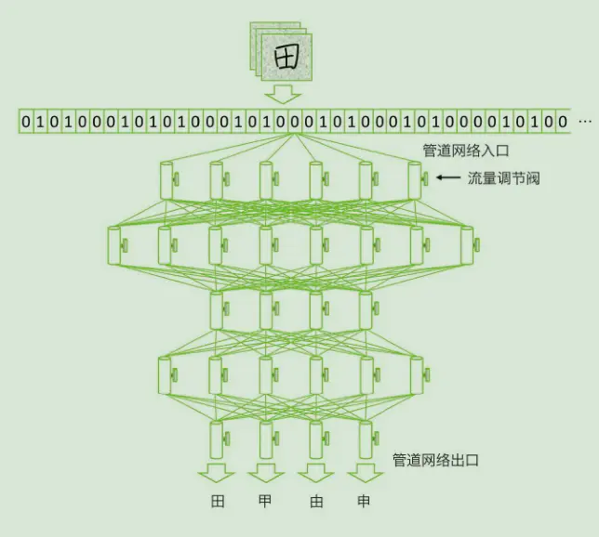
1.深度学习的概念
深度学习是一类可用来解决广泛问题的算法和拓扑结构
深度学习是把计算机要学习的目标看成一堆数据，把这些数据丢进一个包含多层级的数据处理网络中，并检查经过这个网络处理得到的结果数据是不是符合要求，如果符合，就保留这个网络作为目标模型，如果不符合，就不断调整网络的参数设置，直到输出满足要求为止。

Slide 4
2.浏览器端深度学习
浏览器端深度学习的优势和缺陷
优势
1.保护用户隐私：保护用户隐私数据（隐私数据避免在网络传输）
2.降低企业成本：节省服务器资源（依赖客户端资源运行算法）
3.服务压力分流：降低服务端压力（消耗硬件资源的算法分摊到每个客户端）
缺陷
1.安全性有待提高：算法暴露在客户端（容易利用算法伪造数据）
2.算法资源体积与质量成反比：神经网络模型体积越大，算法效果越好，反之亦然。（浏览器中首次加载神经网络模型容易影响页面性能）

Slide 5
3.浏览器端深度学习框架——TensorFlow.js
TensorFlow.js的运行环境
浏览器
Node.js
TensorFlow.js的模型
TensorFlow.js的模型是算法中的核心部分，将解决某种业务的算法经过大量的数据进行训练，让算法输出的结果更加精确、更加稳定。

Slide 6
TensorFlow.js模型的使用方式
运行训练好的模型：使用现成的 JavaScript 模型或转换后的Python TensorFlow 模型（推荐使用该方式）
重新训练现有的模型：使用您自己的数据重新训练现有的模型（根据业务需要修正模型参数）
在浏览器端训练模型：使用TensorFlow.js API在浏览器生成并训练模型（不建议使用）

Slide 7
TensorFlow.js开源模型的应用
图像分类：使用MobileNet模型处理图像分类， https://github.com/tensorflow/tfjs-models/tree/master/mobilenet
对象检测：使用coco-ssd模型检测单张图片中的一个或多个对象， https://github.com/tensorflow/tfjs-models/tree/master/coco-ssd
身体分割：使用BodyPix模型实时分割人体和身体部位, https://github.com/tensorflow/tfjs-models/tree/master/body-pix
姿态预估：使用PoseNet模型实时预估人体姿态， https://github.com/tensorflow/tfjs-models/tree/master/posenet
文本检测：使用Toxicity模型检测恶意文本， https://github.com/tensorflow/tfjs-models/tree/master/toxicity
语音识别：使用Speech Command模型对语音指令进行分类， https://github.com/tensorflow/tfjs-models/tree/master/speech-commands

Slide 8
谢谢观看！

